Slide 1
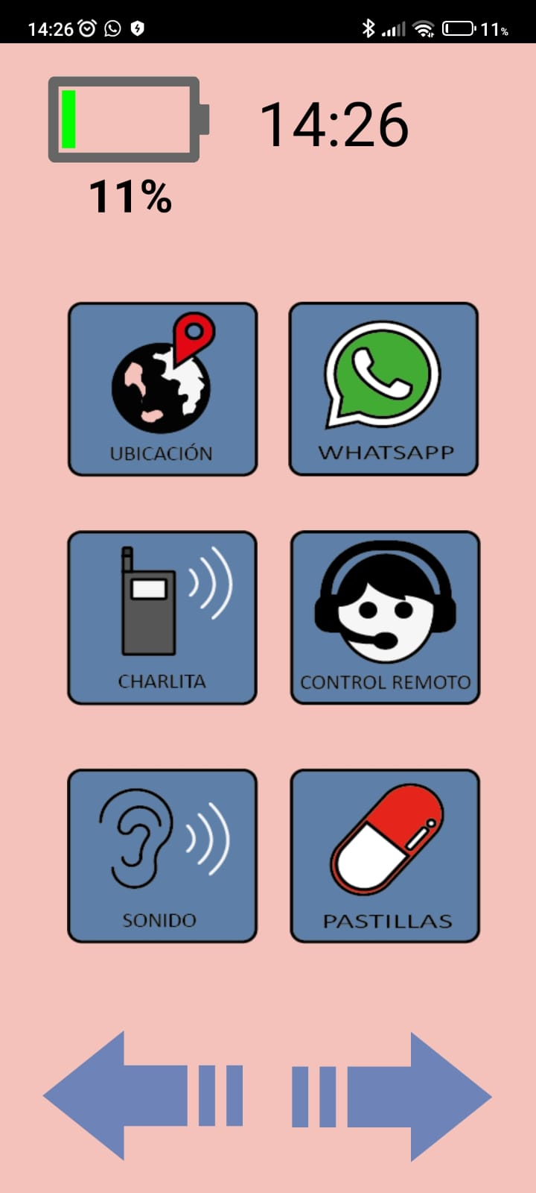


Slide 2

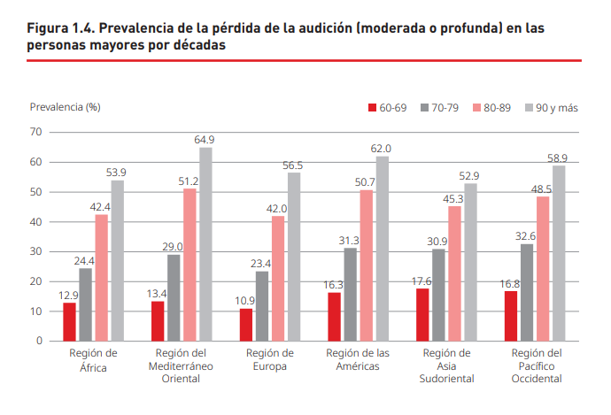
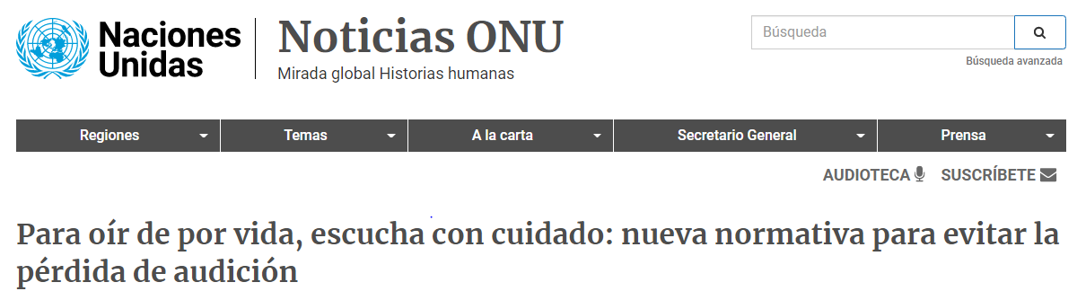

Slide 3




VALORES
Inclusión Social y Mejorar la calidad de vida
Accesible y asequible

Slide 4




DEMOCRATIZAR LA ADAPTACIÓN DE LAS NUEVAS TECNOLOGÍAS

Slide 5
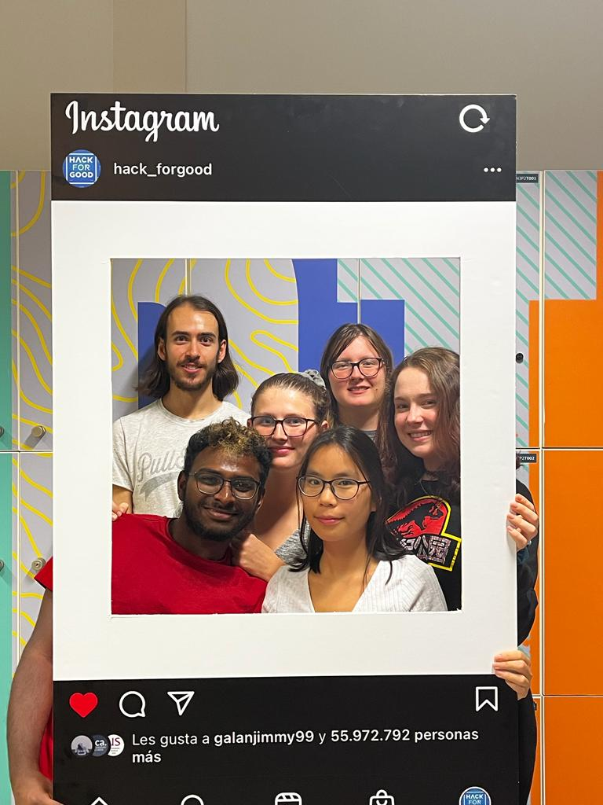
EQUIPO TETRIS
Ana Carlota Jover
(Psicología / UCM)
Ana Tian
(Ingeniería Informática / UC3M)
Hemant García
(Ing. Informática, Ciberseguridad y HE / UFV)
Myriam Collada
(Diseño Videojuegos / ESNE)
Raul García
(Ing. Informática / UC3M)
Sheila Medina
(Diseño Videojuegos / ESNE)

